Slide 1
Автоматизация звука «С» в разных позициях

Slide 2
сасасасасасасаса
Ве́тер, ве́тер, ду́й сильне́й, выстила́й ко̄вёр ско̄ре́й!

Slide 3
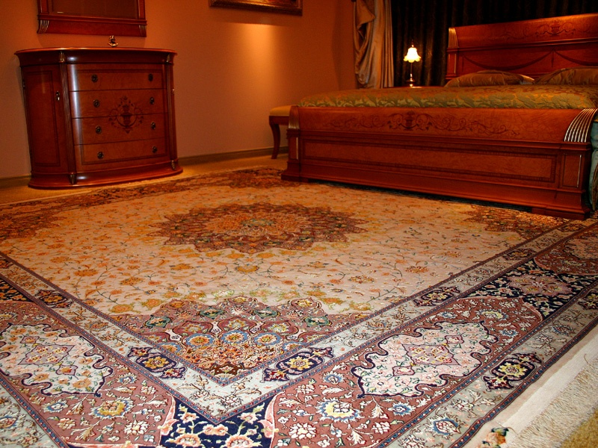
ковёр

Slide 4
стистистИ – выстилай
скаскА – скорей
Выстилай ковер скорей!

Slide 5
Кончик языка за нижними зубами;
Спинка выгнута;
Струя воздуха холодная, сильная, направлена вниз;
Голоса нет;
Согласный;
Глухой, потому что нет голоса;
Твердый;
Парный.

Slide 6
Наступи́ла
Ве́тер срыва́ет
Пусте́ют
Лю́ди со̄бира́ю свёклу
по̄ля́
ли́стья
о́сень

Slide 7
Гимнастика для глаз
Ты на палец свой смотри
И считай до четырёх,
А потом ты вдаль гляди:
До шести твой будет счёт!

Slide 9
Игра «Летает - не летает»
Снежинка летает?
Осёл летает?
Сова летает?
Собака летает?
Самолёт летает?
Сорока летает?
Лист летает?

Slide 10
СОВА,
СОБАКА,
СОРОКА.
100Л, ли100к, ме100,
те100, пи100лет

Slide 11
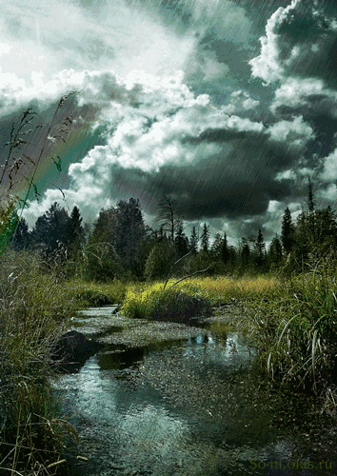

Slide 12
Игра «Путаница».
дере́вья, краси́вы, о́чень.
краси́вая, листо̄па́дная, по̄ра́, о́чень.

Slide 13
Презентацию подготовила:
учитель-дефектолог Монгуш Ч.О.
Использованы ресурсы поисковой
системы Google.
Анимации с сайта http://animashky.ru/

